Slide 1
26
第十一周
高三8班
第十一周晨会
210

Slide 2
班级常规
1. 每日核酸时间地点要求不变。
2. 增强时间观念（什么时间，该在哪里，该做什么）
3. 体育学测：还有10天。
集合时提高速度；12分钟跑注意踩点调步伐。

Slide 3
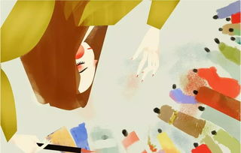
美术，冲冲冲！
26天
你落下的每一笔，都是在描绘未来的模样

